Slide 1
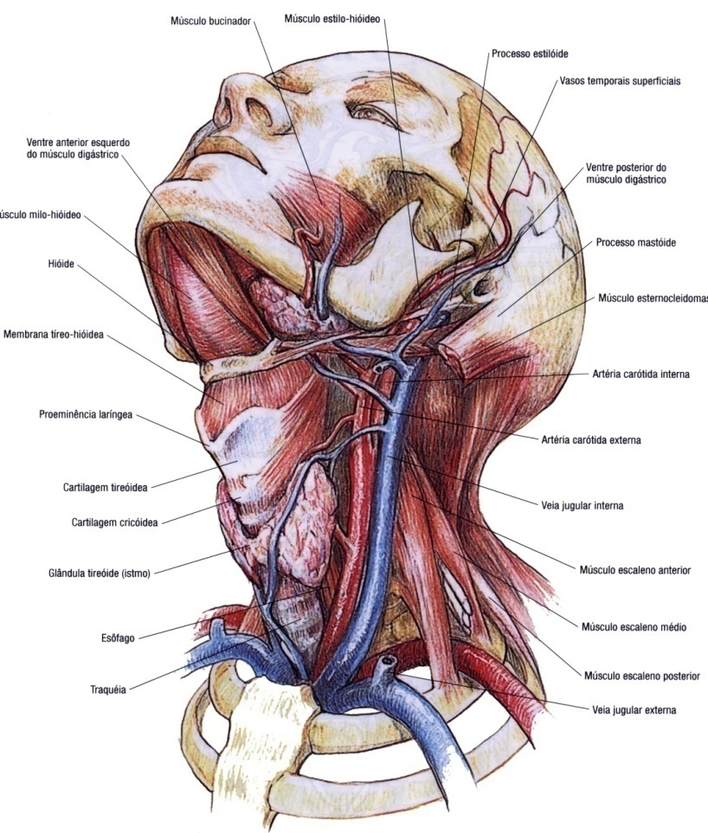
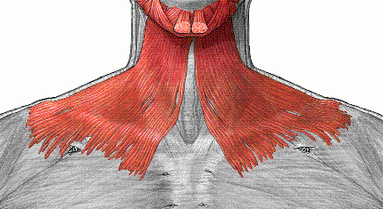
RCG 1036
ANATOMIA TOPOGRÁFICA APLICADA À FISIOTERAPIA
AULA 6: PLANOS SUPERFICIAIS E PROFUNDOS DO PESCOÇO II
Tirapelli

Slide 2
Fáscia cervical (= Colli) : Lâminas: superficial, pré-traqueal e pré-vertebral.

Slide 3
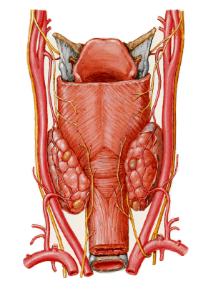
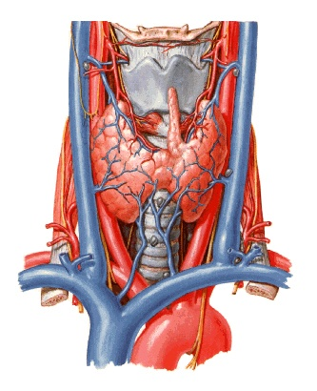
Vísceras cervicais

Slide 4
5. Músculos Supra-hióideos
Elevam e fixam o hióide, o assoalho oral e a língua (deglutição e fala).
Notes:
Outro grupo de mm. São os supra-hióideos, que conectam o hióide ao crânio. Elevam e fixam o osso hióide, o assoalho oral e a língua durante a deglutição. São 4 mm. A saber:
- Mm. milo-hióideos: origem: linha milo-hióidea da mandíbula, preenchendo o arco da mandíbula. Inserção: na rafe milo-hióidea e na margem superior do corpo do osso hióide. Funções: sustentam a língua e a elevam, assim como o hióide e o assoalho oral quando se deglute ou na fala. Inervação: n. milo-hióideo, ramo do n.mandibular do V. - Mm. gênio-hióideos: origem: espinha mentual da mandíbula. Inserção: face anterior do corpo do hióide. Funções: sustenta o m.milo-hióideo (elevação da língua), alarga a faringe, fixa o osso hióide, abaixa a mandíbula e elevam o hióide. Inervação: n. hipoglosso (XII). - Mm. estilo-hióideos: origem: processo estilóide. Inserção: margem lateral do corpo do hióide com duas caudas, na circunferência anterior e posterior, abarca na maior parte o tendão intermediário do m. digástrico. Eleva e retrai o hióide alongando o assoalho oral. Funções: fixa o hióide, puxa o osso cranialmente na deglutição. Inervação: ramo estilo-hióideo do n. facial.
- Mm. digástricos (ventre anterior e posterior): origem: incisura mastóidea o ventre posterior, tendão intermediário no corno menor do hióide. Inserção: seu ventre anterior na fossa digástrica da mandíbula. Funções: abre a boca, eleva, ou seja, fixa o hióide durante a deglutição; suporta o m. milo-hióideo e o fixa durante a deglutição e a fala. Inervação: n. milo-hióideo – ramo do n. mandibular do V (ventre anterior) e n. facial (VII) (ventre posterior).

Slide 5
6. Músculos Infra-hióideos
Fixam o hióide, esterno, clavícula e escápula e abaixam o hióide e a laringe durante a deglutição e a fonação.

Slide 6
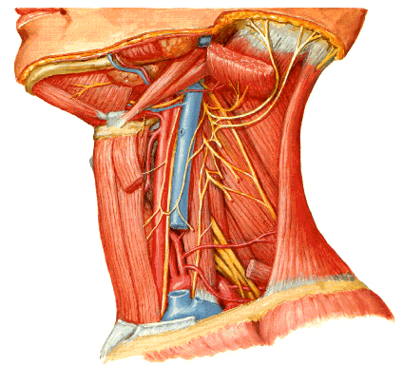
Plexo Cervical (alça cervical: C1, C2 e C3)

Slide 7
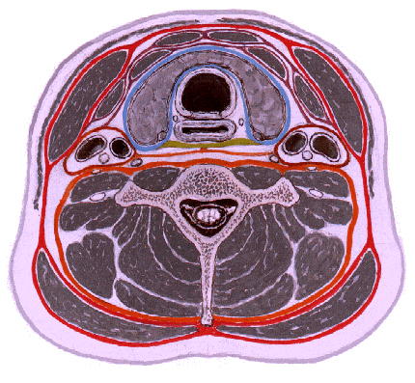
Bainha carótica e seio carótico

Slide 8
Principais artérias do pescoço

Slide 9
Artéria subclávia

Slide 10
Drenagem venosa Veias do pescoço - Superficiais: Veia jugular externa, Veia jugular anterior e arco venoso jugular.

Slide 11
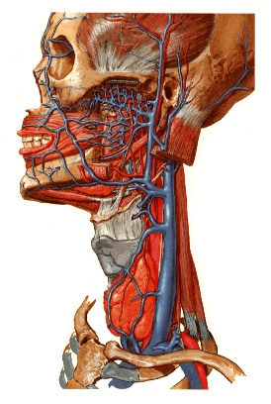
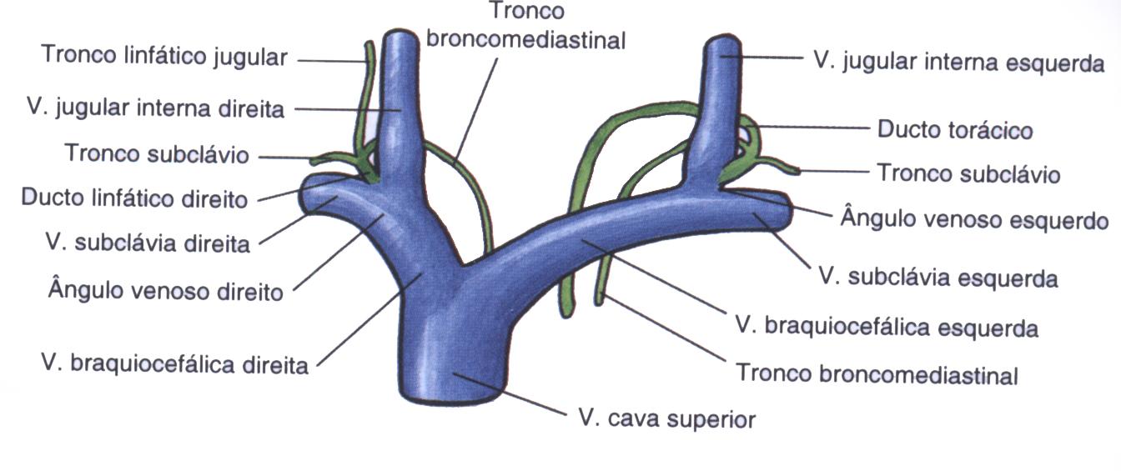
Profundas: Veia jugular interna e veia subclávia Drenagem linfática: 1. ducto torácico e 2. ducto linfático direito

Slide 12
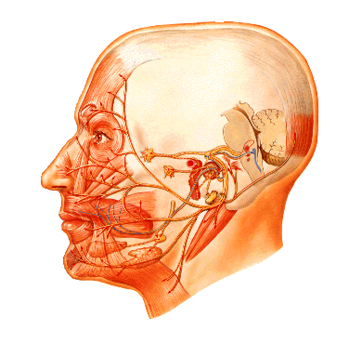
NERVOS CRANIANOS NO PESCOÇO Nervo Facial-intermédio (VII) e Nervo Acessório (XI)

Slide 13
Nervo Vago (X) Ramos: Nervos laríngeos superiores e nervos laríngeos recorrentes D e E

Slide 14
Nervo Hipoglosso (XII)

Slide 15
Nervos cranianos do pescoço IX, X, XI e XII.

Slide 16
RESUMO
Músculo superficial: platisma;
Fáscia cervical
Músculos profundos: ântero-laterais e pré-vertebrais; supra e infra-hióideos;
Vísceras cervicais
Nervos cranianos: IX, X, XI e XII;
Artérias subclávias e carótidas externas.
Veias jugulares externas e anteriores;
Veias jugulares internas e subclávias;
Ducto torácico;
Ducto linfático direito.

Slide 17
FIM
FIM

